Slide 1


Slide 2

- más que solo una placa electrónica -

Slide 3


AGENDA
¿Qué es Arduino?
Licenciamiento de Arduino (Hardware y Software)
Editor Web de Arduino
Otros proyectos y herramientas en Arduino
Obtener producto Arduino – Internacionales y Nacionales
Iniciativas educativas – Internacionales y Nacionales
#ArduinoD19

Slide 4
¿QUÉ ES ARDUINO?

Slide 5
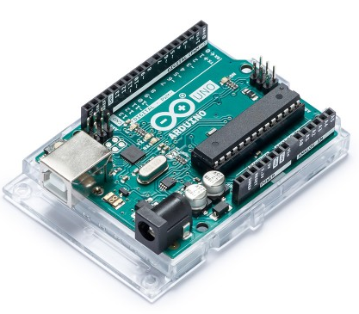
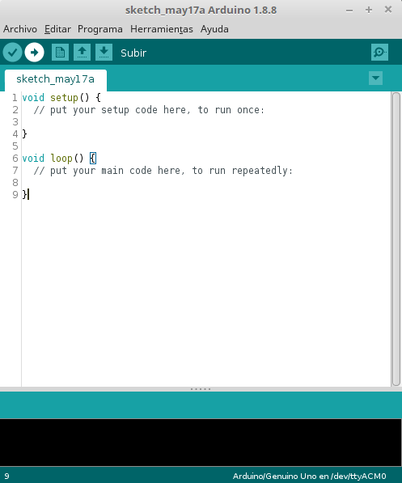


¿Qué es Arduino?
Hardware
Software
Comunidad

Slide 6

¿Qué es Arduino?
Hardware
Software
Comunidad

Slide 7




Slide 8
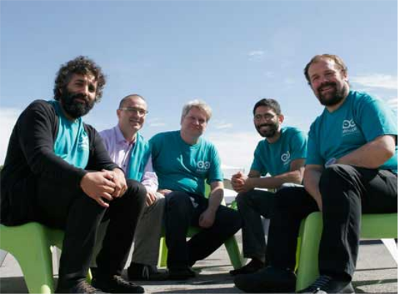

Slide 9
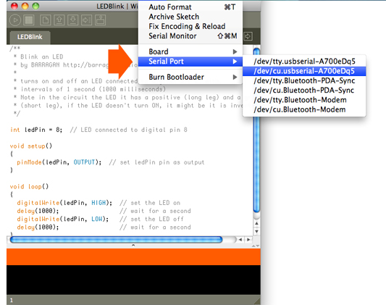
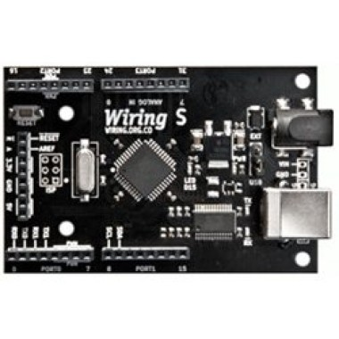

Slide 10
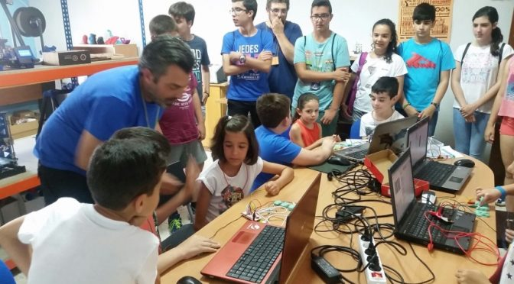
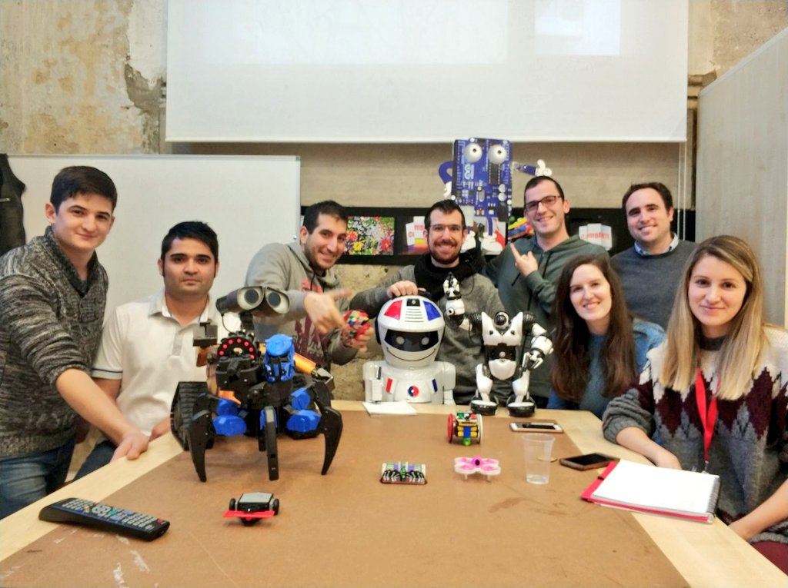
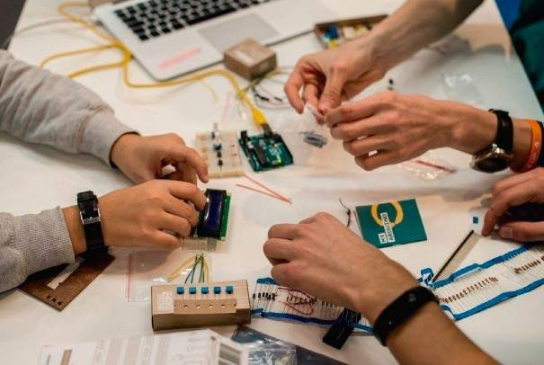

Slide 11
LICENCIAMIENTO LIBRE

Slide 12
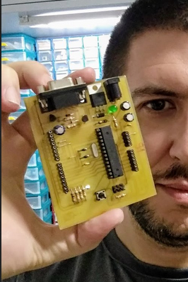

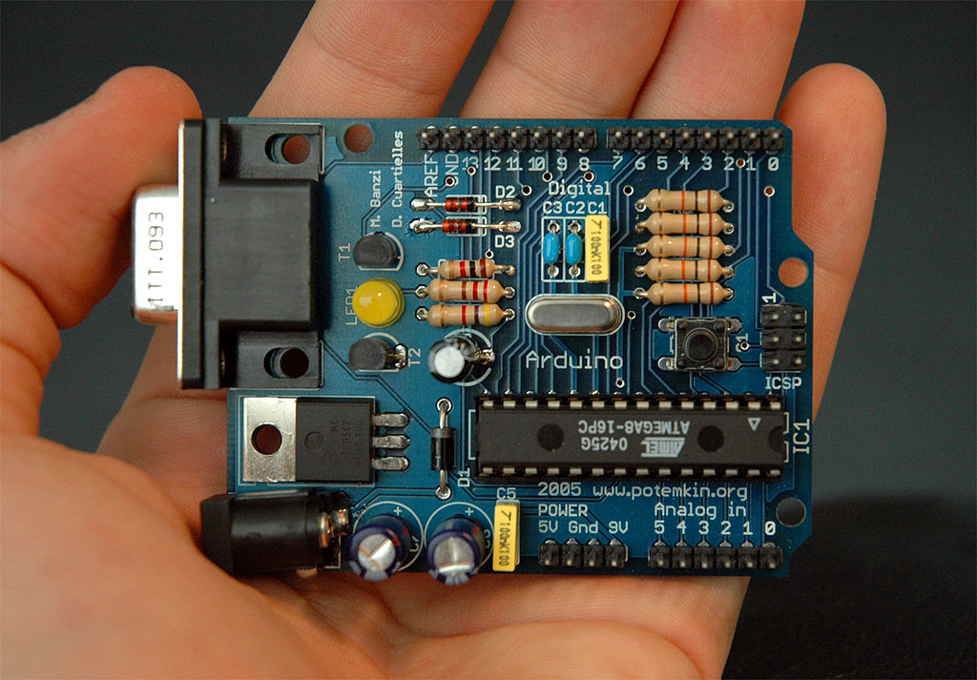
Licenciamiento de Arduino
Arduino es un hardware libre.
Los diseños de referencia de hardware se distribuyen bajo licencia Creative Commons Attribution Share-Alike 2.5 y están disponibles en el sitio web de Arduino.
arduino.cc
https://www.arduino.cc/en/Main/Boards

Slide 13

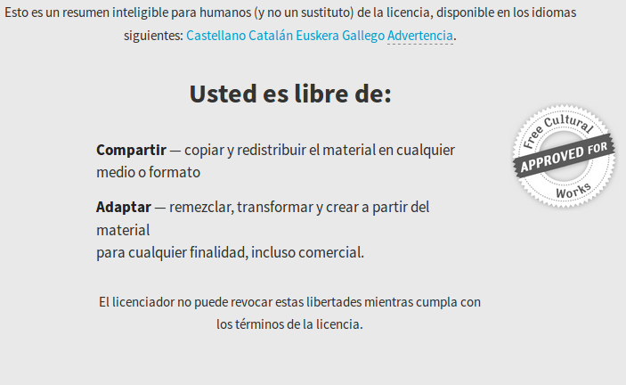
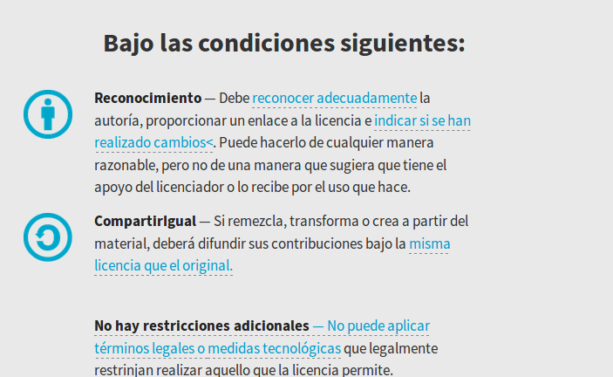
https://creativecommons.org/licenses/by-sa/2.5/es/

Slide 14
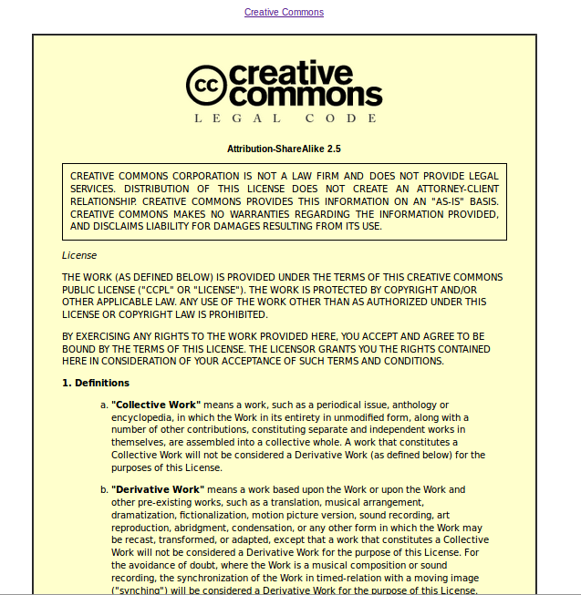

https://creativecommons.org/licenses/by-sa/2.5/legalcode

Slide 15


Licenciamiento de Arduino
Arduino es un código abierto.
bajo la Licencia Pública General Reducida de GNU (LGPL) o la Licencia Pública General de GNU (GPL), permitiendo la distribución del software por cualquier individuo y están disponibles en el sitio web de Arduino.
arduino.cc

Slide 16
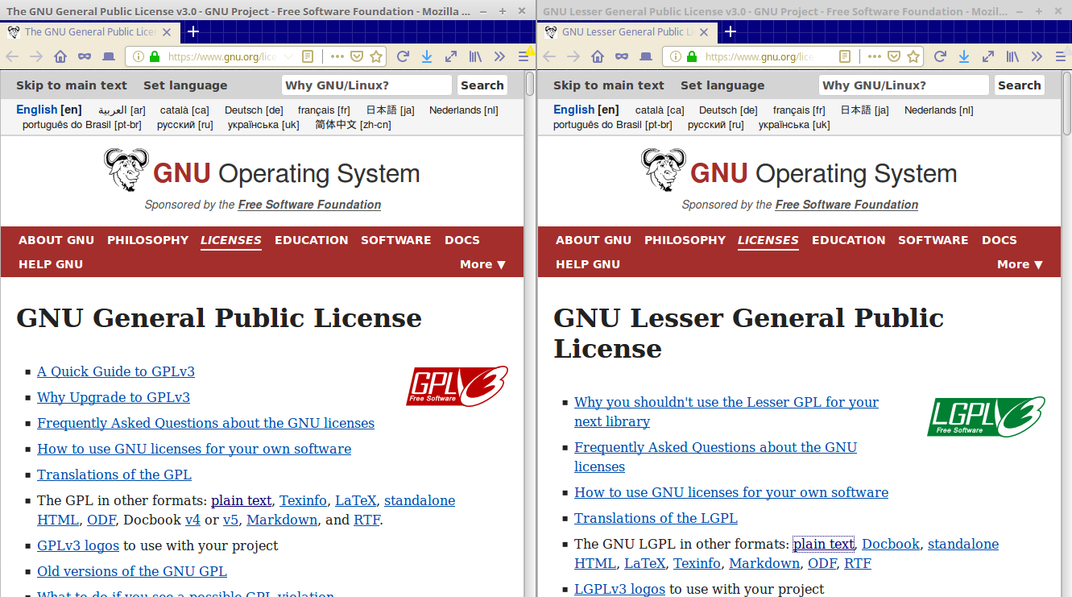
Licenciamiento de Arduino
https://www.gnu.org/licenses/gpl-3.0.html
https://www.gnu.org/licenses/lgpl-3.0.html

Slide 17
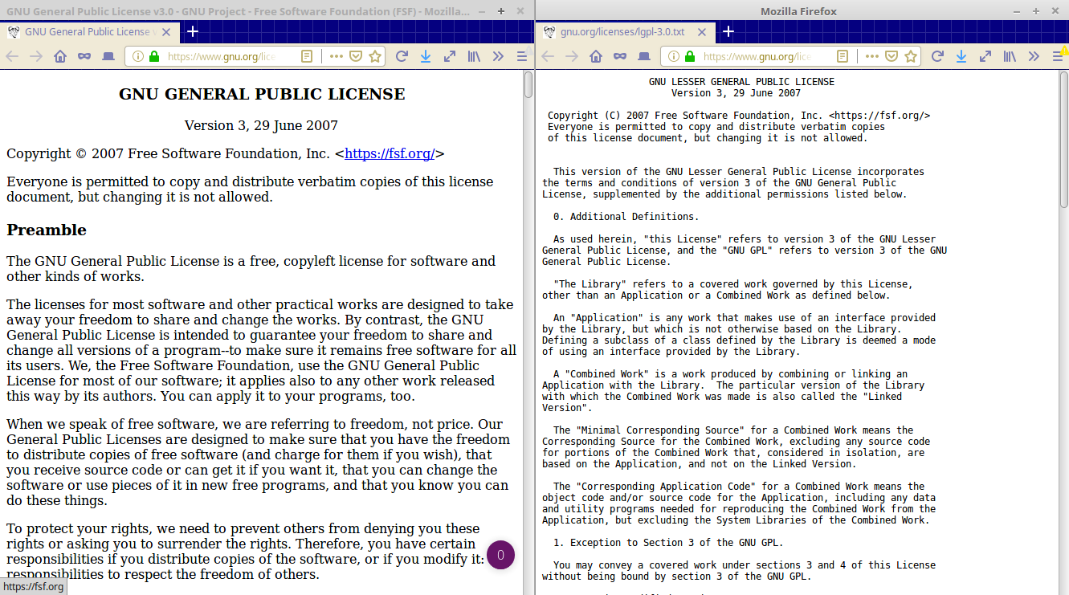
Licenciamiento de Arduino

Slide 18
EDITOR WEB DE ARDUINO

Slide 19
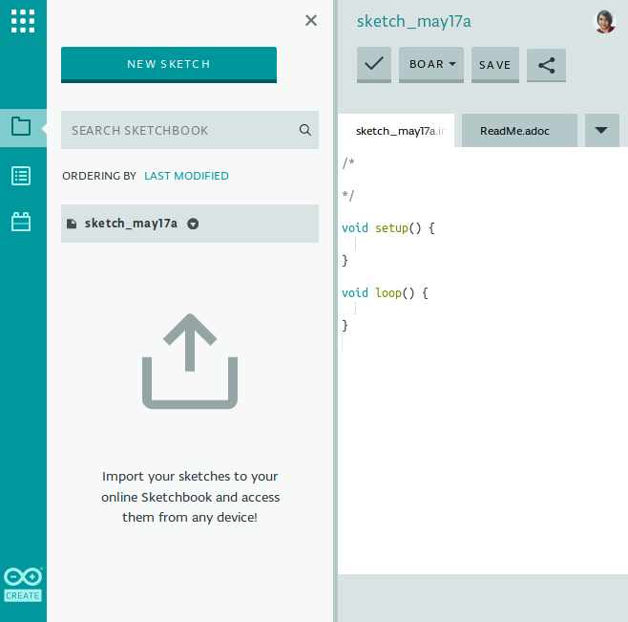

Editor Web en Arduino
https://www.arduino.cc/en/Main/TermsOfService

Slide 20
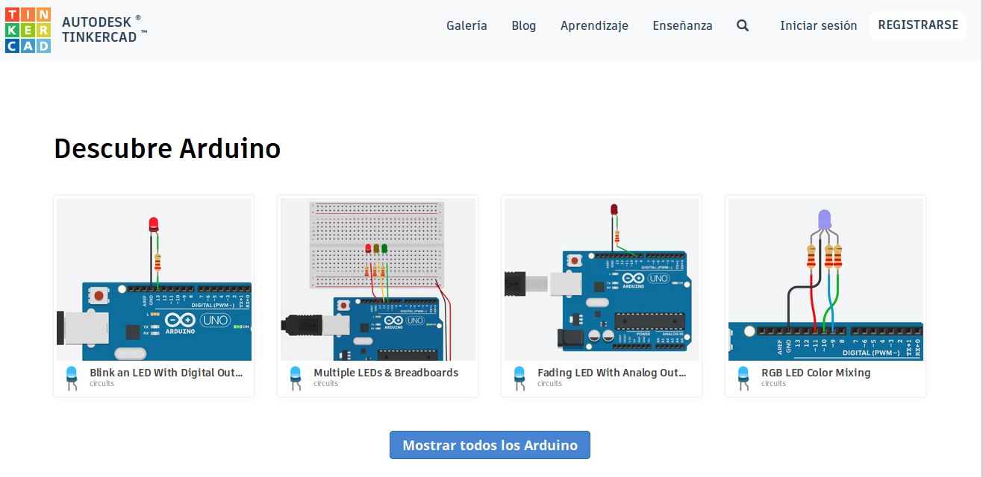
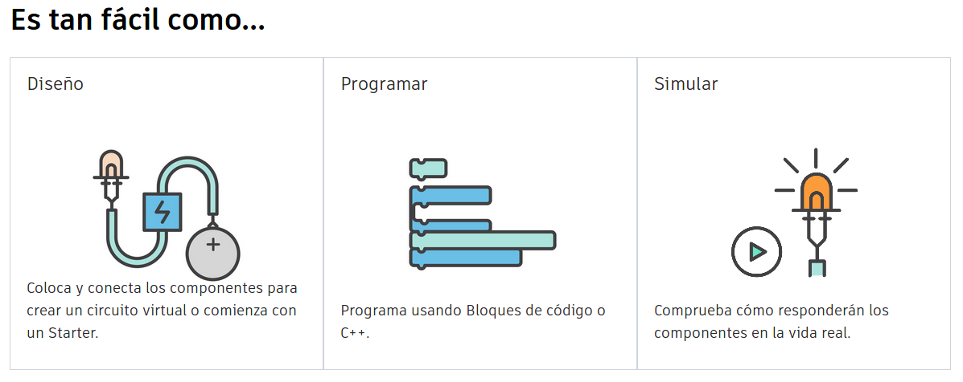
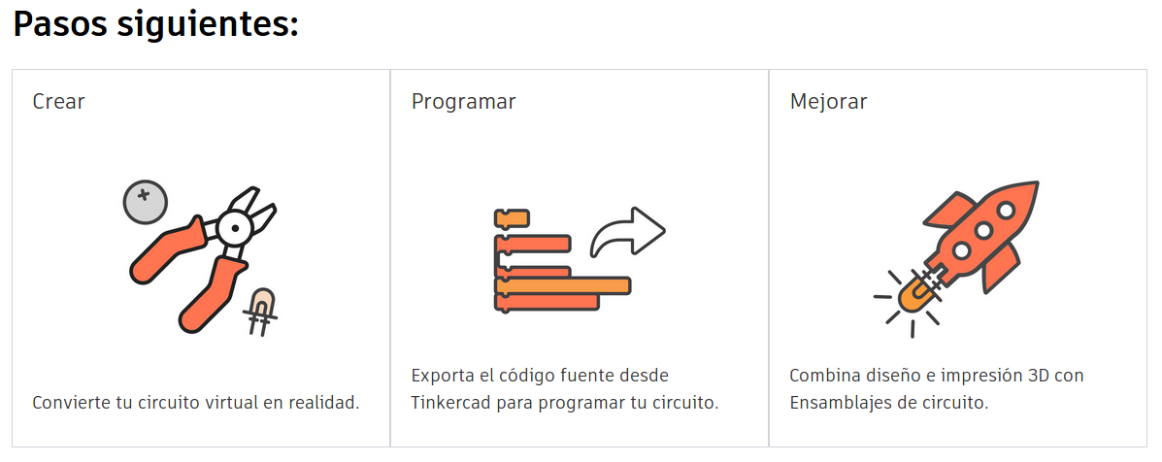
Emulador Web en Arduino

Slide 21
OTROS PROYECTOS Y HERRAMIENTAS DE ARDUINO
Internacionales y Nacionales

Slide 22
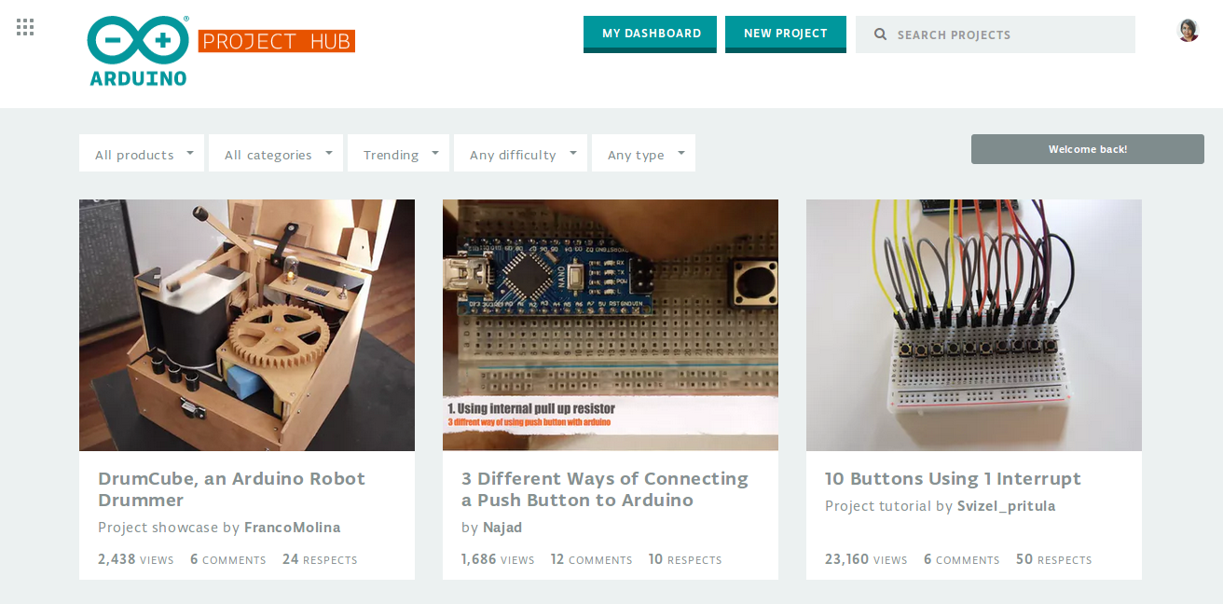
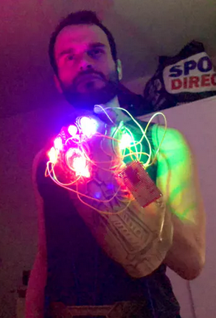
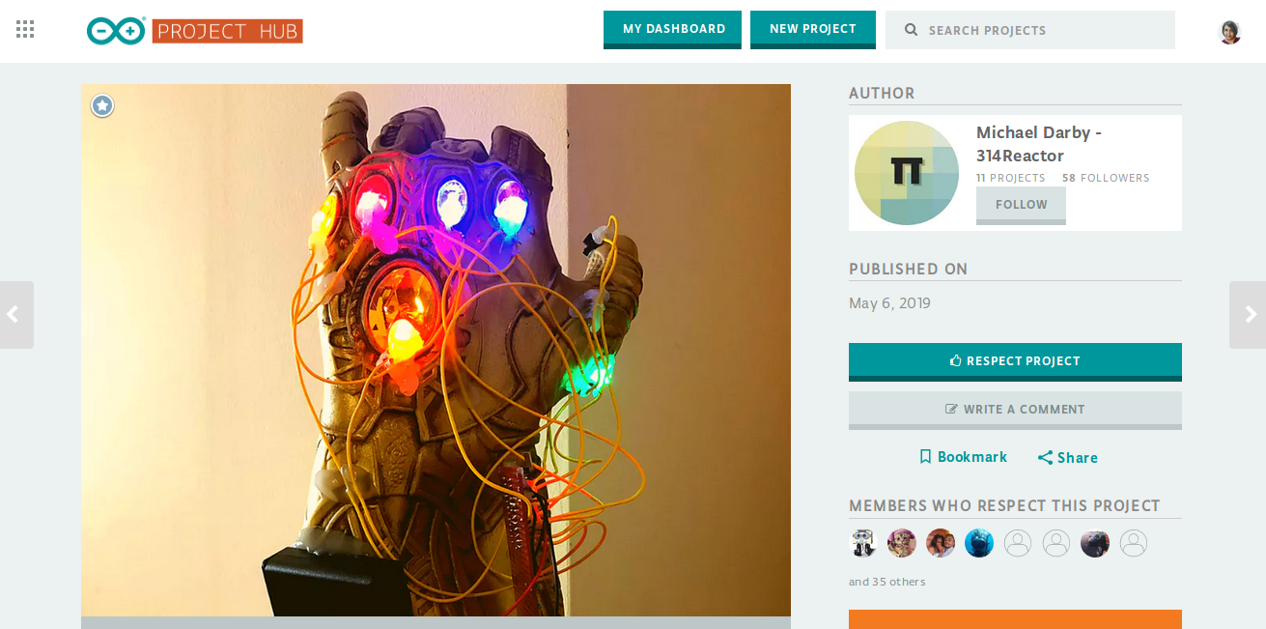
Project HUB en Arduino

Slide 23



Otros proyectos de redes de Makers
http://instructables.com/
http://hackaday.io/

Slide 24
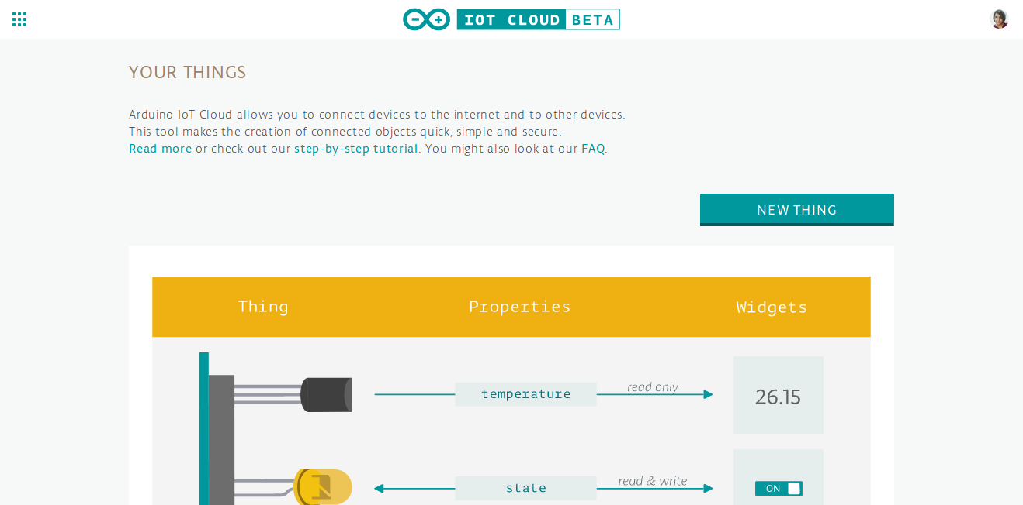
IoT Cloud – Beta en Arduino
https://create.arduino.cc/iot/

Slide 25
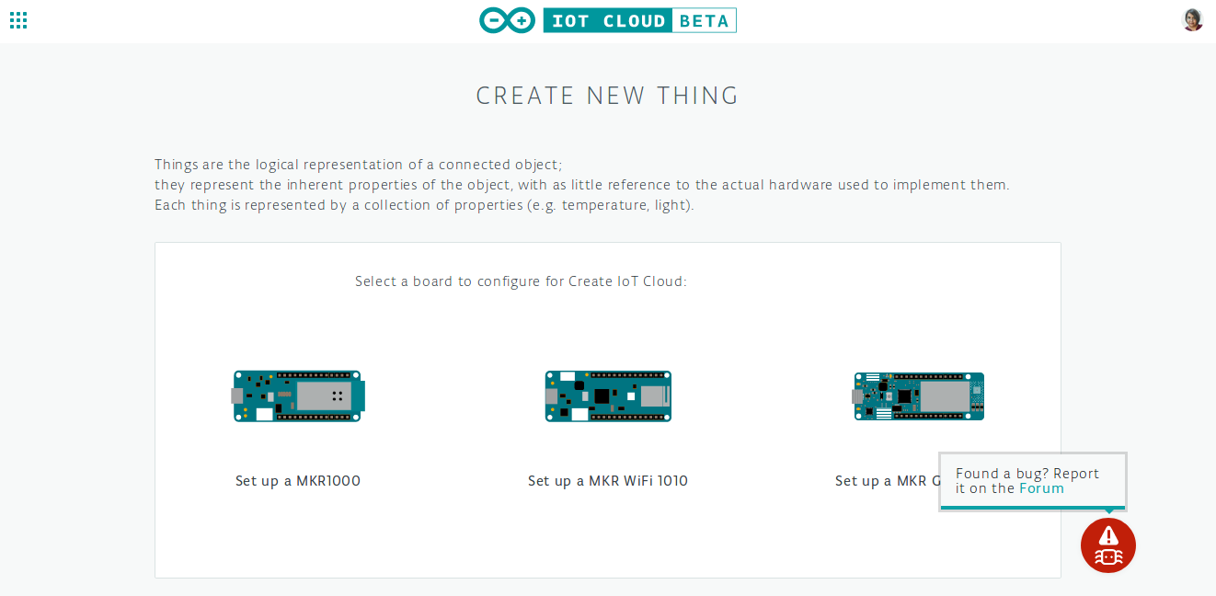
IoT Cloud – Beta en Arduino

Slide 26
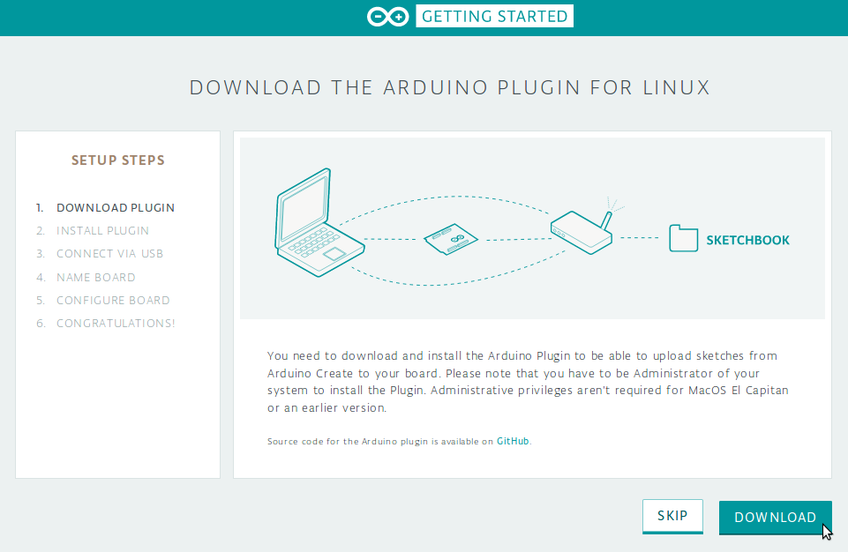
IoT Cloud – Beta en Arduino

Slide 27
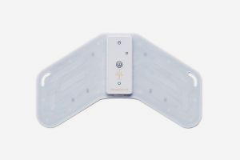

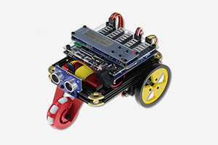
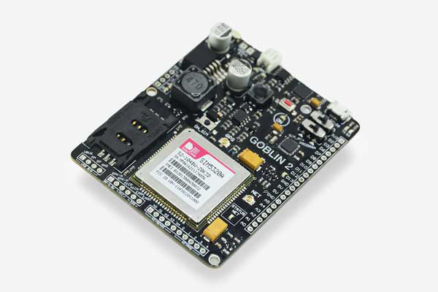
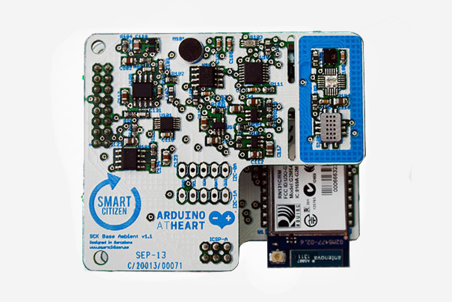
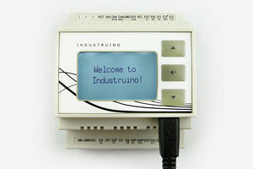
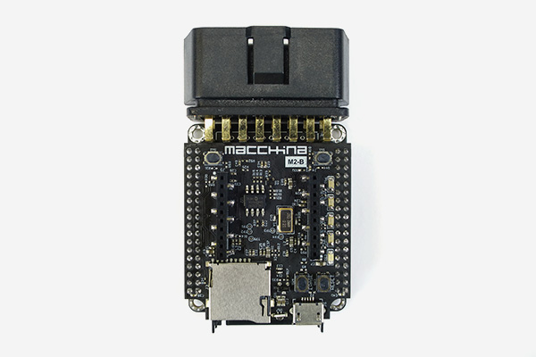
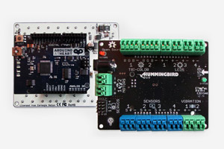
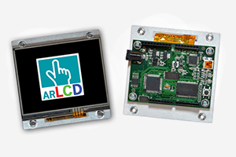
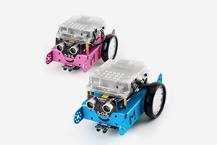
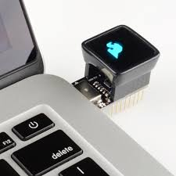
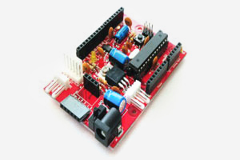
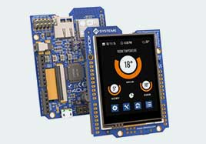
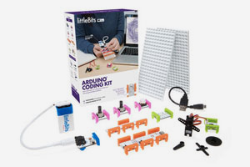
Proyectos con un corazón Arduino

Slide 28
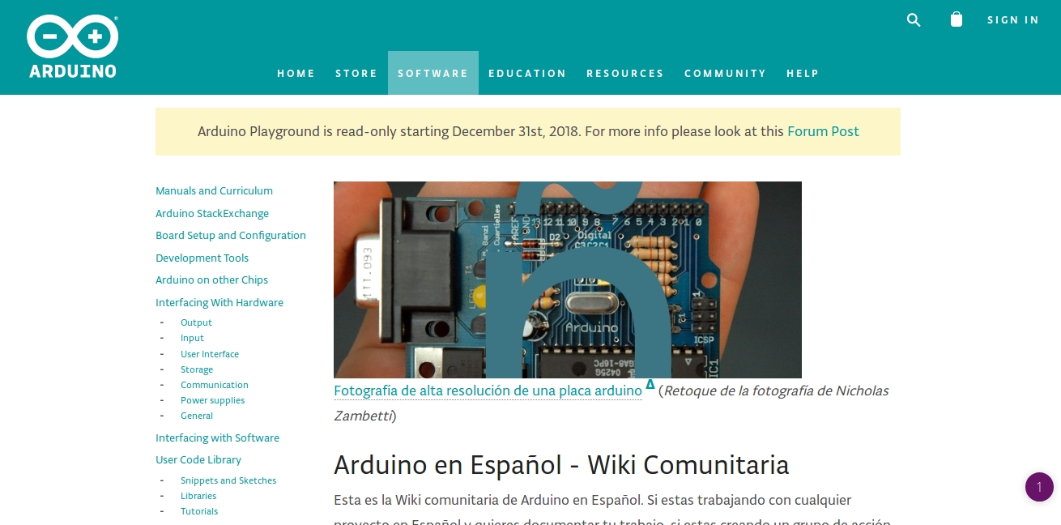
Playground Arduino – Solo de Lectura
https://playground.arduino.cc/

Slide 29
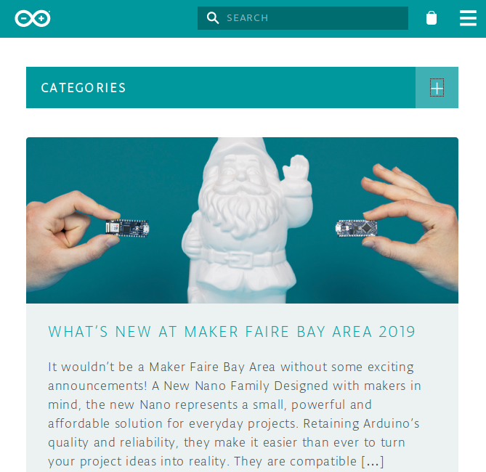
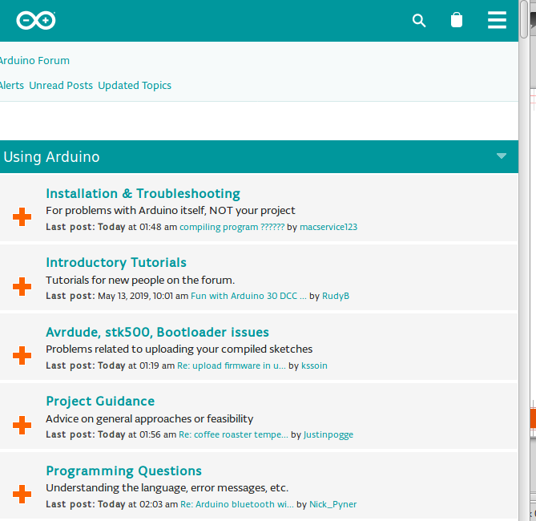
Blog y foro oficiales
https://blog.arduino.cc/
https://forum.arduino.cc/

Slide 30
OBTENER PRODUCTO ARDUINO
Internacionales y Nacionales

Slide 31
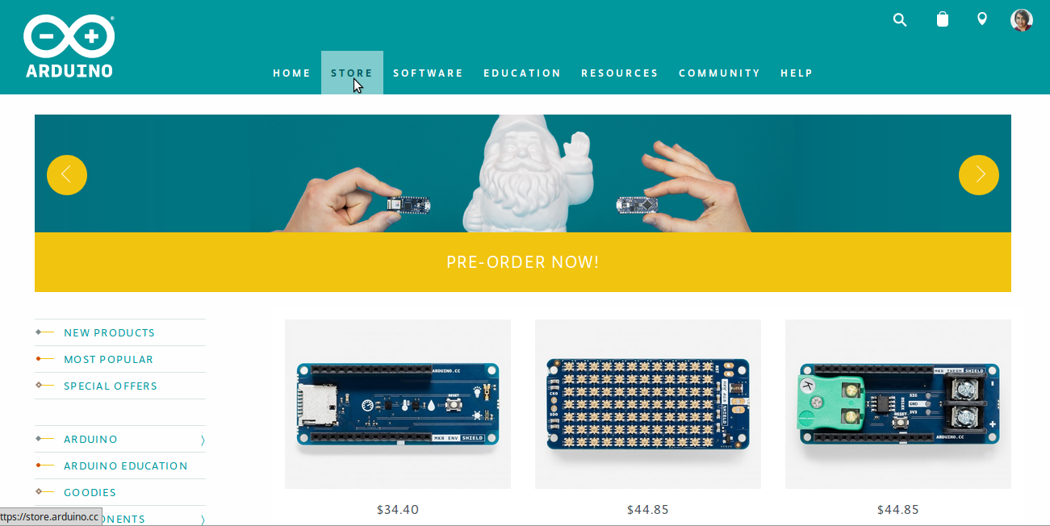
Tienda Arduino Oficial
https://store.arduino.cc/usa/

Slide 32
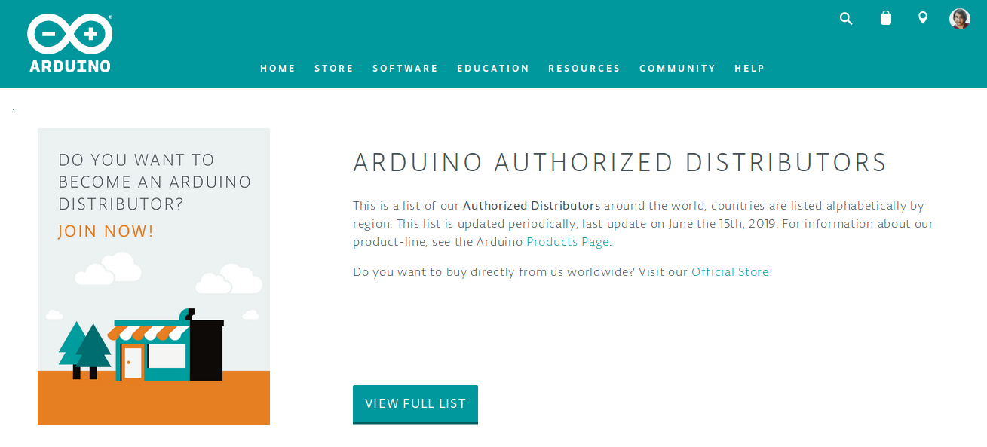
Distribuidores Oficiales
https://store.arduino.cc/usa/distributors

Slide 33







Iniciativas Comerciales
Originales
Compatibles
Falsificaciones

Slide 34
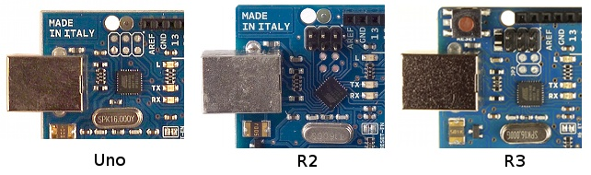
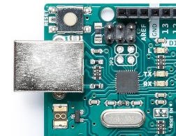
Versionado de las placas Arduino UNO

Slide 35
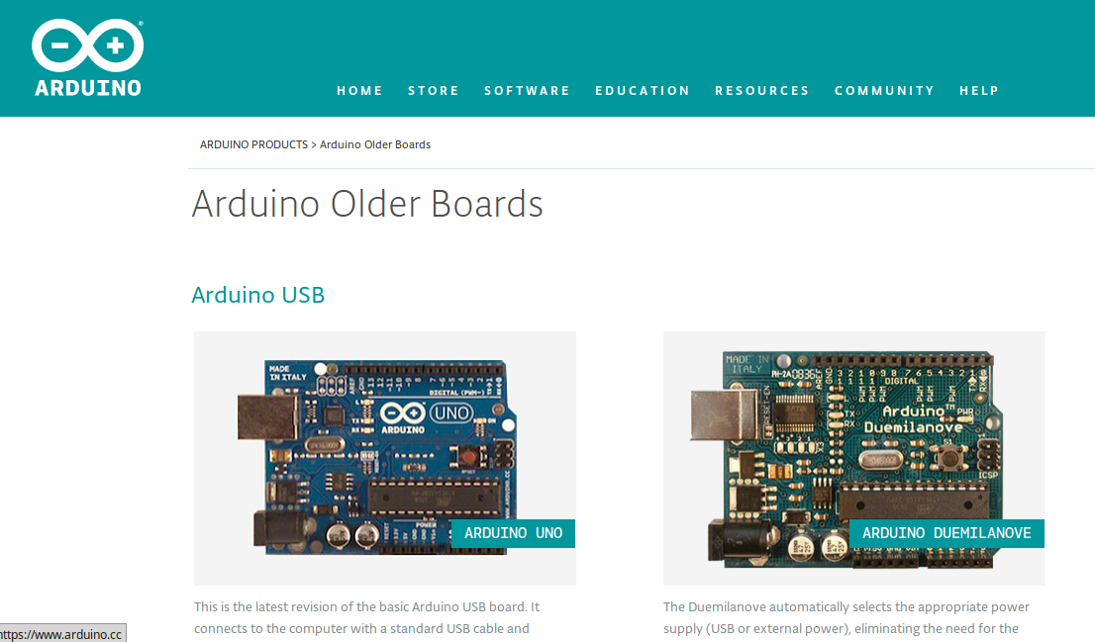
Placas Arduino Antiguas

Slide 36
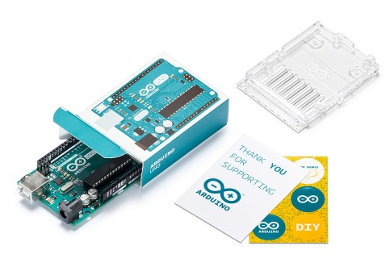
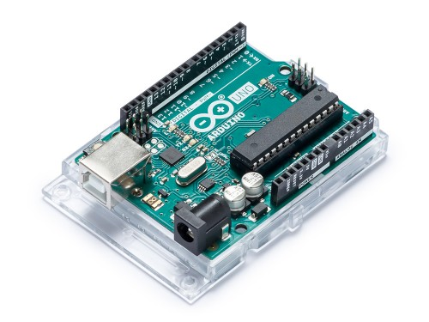
Empaquetado oficial

Slide 37
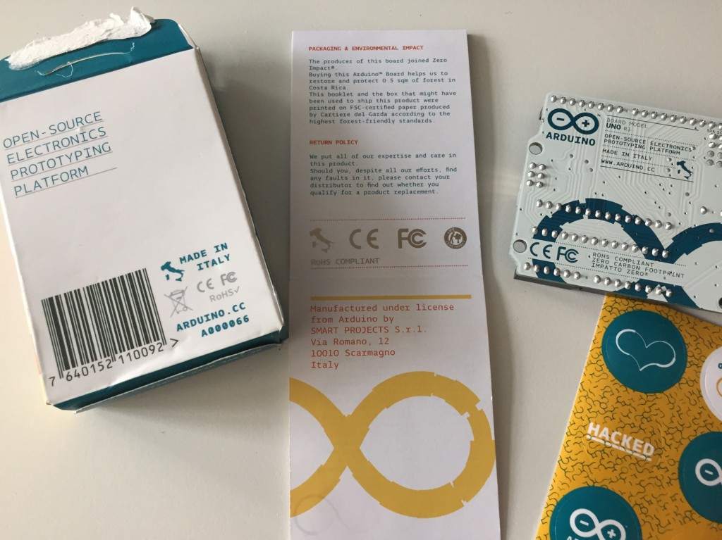

Placas Arduino Antiguas

Slide 38
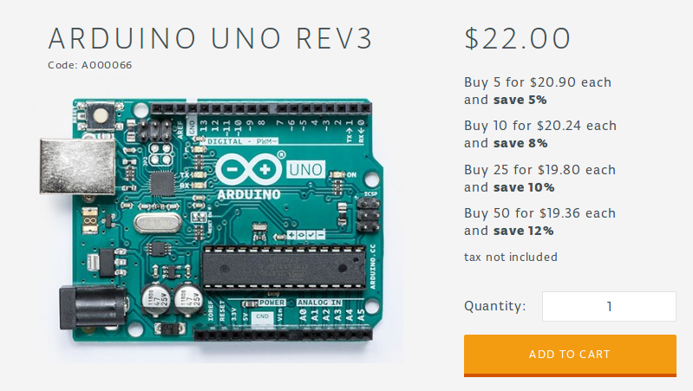


Por precio
Por precio
Falsificaciones
“clones”
Original
Compatibles
store.arduino.cc

Slide 39








Por marca
Falsificaciones
“clones”
Original
Compatibles
store.arduino.cc

Slide 40

1 Año de
GARANTÍA

Slide 41

Sensores para Arduino
Sensores compatible con Arduino

Slide 42
INICIATIVAS EDUCATIVAS
Internacionales y Nacionales

Slide 43

Arduino en la educación
https://www.arduino.cc/en/Main/Education

Slide 44




Iniciativas Educativas Nacionales

Slide 46


Slide 47



Slide 48
Karla Hernández
@klhernandez42 karla@hackerspace.sv
¡Muchas
Gracias!
#ArduinoD19

